Slide 1
Paul Eerik rummo

Slide 2
Paul Eerik Rummo

Slide 3
Elulugu
Paul-Eerik Rummo on sündinud 19. jaanuaril 1942 Tallinnas.
Peale ülikooli lõpetamist oli ta lühemat aega „Vanemuise“ teatri dramaturg.
Esimesed trükikatsetused ilmusid 1954. aasta novembris ajalehes „Säde“ ja ajakirjas „Pioneer“.
Märtsis 1990 valiti Rummo Eesti Komiteesse

Slide 4
Paul eerik rummo
Rummo on Eesti kirjanik ja poliitik.
Tema nimega seostatakse eesti kirjanduse murrangut 60ndatel aastatel.
Tavainimesed teavad tema loomingut ilmselt tänu filmi „Viimne reliikvia“ laulutekstidele, mille autor Rummo on.
Abielus on ta näitleja Viiu Härmiga

Slide 5
Loomingu kirjeldus
Paul-Eerik Rummo on luuletaja, kelle looming kuulub eesti uuemasse klassikasse.
Rummo esikkogu “Tule ikka mu rõõmude juurde” (1964) on täis optimistlikust ning kompromissitut luulet.
Alles neljas luulekogu (“Saatja aadress”) näitab luuletaja sisulisuse ja vormilisuse arengut. Luules väheneb laululisus ning vormi mitmekesisus.

Slide 6
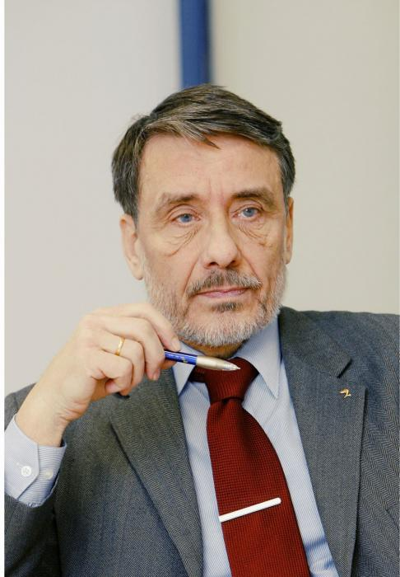
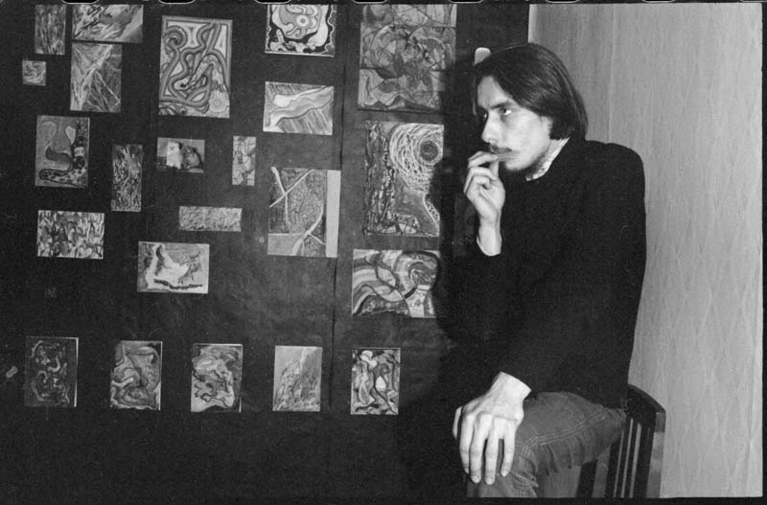
Pilte Rummost

Slide 7
Lisaks luulele
Paul Eerik Rummo on kirjutanud ka näidendeid, lasteraamatuid, filmistsenaariume, laulusõnu, dramatiseeringuid ning tõlkinud luulet paljudest keeltest.
Tema neljast draamast olulisem "Tuhkatriinumäng" (1969), mida on lavastatud ka New Yorgis, Broadwayl (1971).

Slide 8
“viimse reliikvia” filmimuusika
Paul Eerik Rummo on kirjutanud sõnad "Viimse reliikvia" lauludele. Igale eestlasele tuntud ja pähe kulunud laulud on näiteks:
Iga mees on oma saatuse sepp
Mässajate laul
Nuhk-munkade Laul
Pistoda Laul
Prostituudi Laul
Põgene Vaba Laps
Viimne Reliikvia
Üks mees nägi unes taevalikku õiglust

Slide 9
“viimse reliikvia” filmimuusika
Üks Tuntuimatest on "Põgene vaba laps“,
(mida saab all pool ka kuulata, vajutades ikoonile).

Slide 10
luulenäited
Rummo loeb oma luulet ette ETV luulenurga saates. Mõned näited :
Paul-Eerik Rummo "Mälestus suvest" http://etv.err.ee/arhiiv.php?id=110169
Paul-Eerik Rummo " Tavaline hull" http://etv.err.ee/arhiiv.php?id=107829
Paul-Eerik Rummo " Õnnelik 1 " http://etv.err.ee/arhiiv.php?id=108793

Slide 11
Kasutatud kirjandus
http://www.youtube.com/watch?v=neZgXJNU6NI
http://60ndadeestikirjanduses.weebly.com/paul-eerik-rummo.html
http://web.zone.ee/tomekk/RUMMO.doc

Slide 12
Simona Andreas 2010
Koostanud

